Slide 1
WEICHNACHTSSCMUCK
Die Schüler der 8. c Klasse und die Klassenlehrerin Jadranka Matjaš

Slide 2
Vom 6. bis 10. Dezember machten wir dasWeihnachtsschmuck für unseren Weihnachtsmarkt. Wir mӧchten der Schmuck wie in der Vergangenheit machen, vom Teig und Holz. Wir besorgten alles was wir brauchen und machten uns an die Arbeit. Zuerst machten wir die schӧne Bilder auf dem Holz. Dafür brauchten wir kleine Holzstücke, Wasserfarbe, Servietten mit Weihnachtsmotiven, Kleber, Holzlack und Pinsel. In einigen Tagen waren unsere Bilder fertig.

Slide 3
Alle waren zufrieden und bekamen Lust für andere Arbeit.

Slide 4
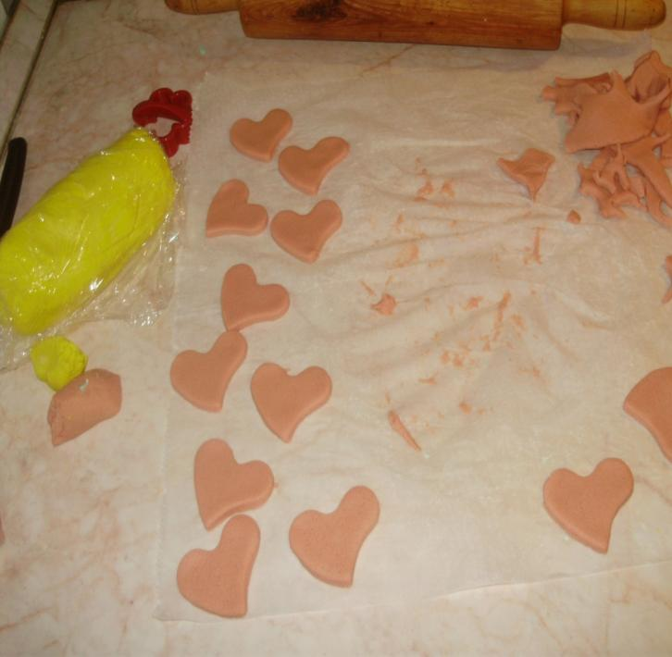
Mit Hilfe unserer Eltern wollten wir Weihnachtsschmuck aus Teig machen. Dafür brauchten wir Mehl, Salz, Wasser, Wasserfarben, Pinsel, verschiedene Model, und etwas für den Putz.

Slide 5
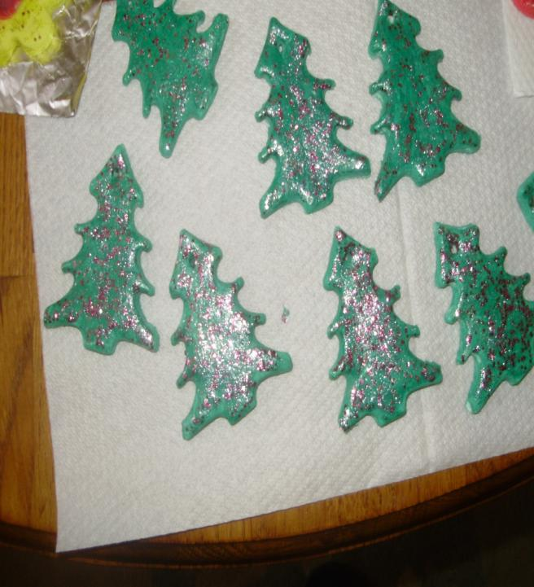
Bald entstanden kleine Weihnachtsbӓume, Herzen, Blumen...., Noch alles abtrocknen, dann anmalen, lackieren und fertig.

Slide 6
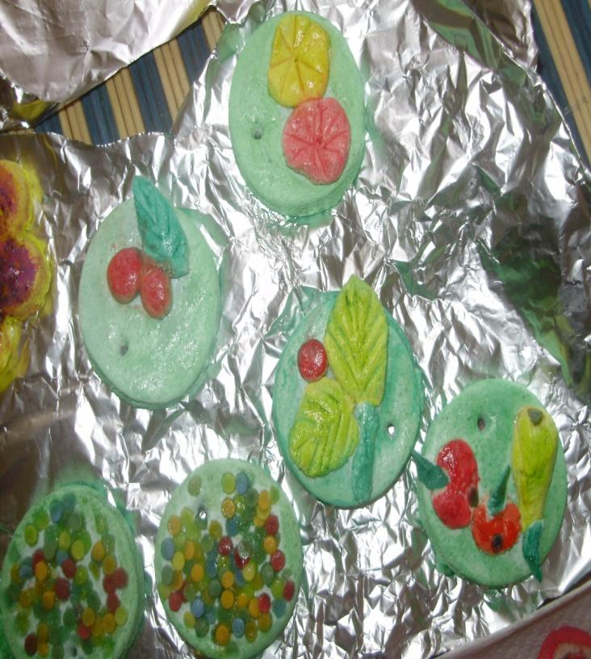
Die Blumen und Früchte

Slide 7
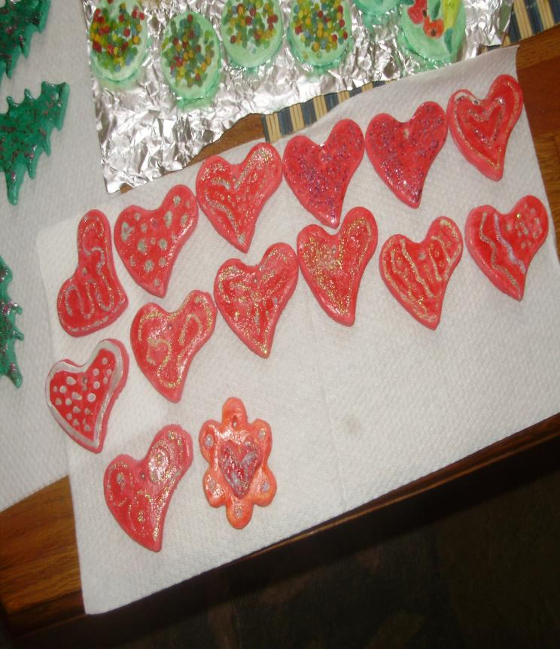
Die Weihnachtsmӓnner waren unabwendbar, aber und die rote Herzen auch.

Slide 8
Die Eltern mӧchten auch die Engel aus Teig machen. Das war etwas schwerer zu machen und die Kinder kӧnnten das nicht selbst machen. Die ganze Arbeit dauerte einige Tage und alles war super.

Slide 9
Nach vier Tagen, als die Engel trocken waren, mussten die Mӓdchen alle Figuren anmalen, und bald sahen sie wunderschӧn aus.

Slide 10
Die Engel sollten wir noch lakieren und mit bunten, glӓnzenden Perlen schmücken. Alles ist für unseren Weihnachtsmarkt in der Schule bereit. Alle sind willkommen! ! !

Slide 11
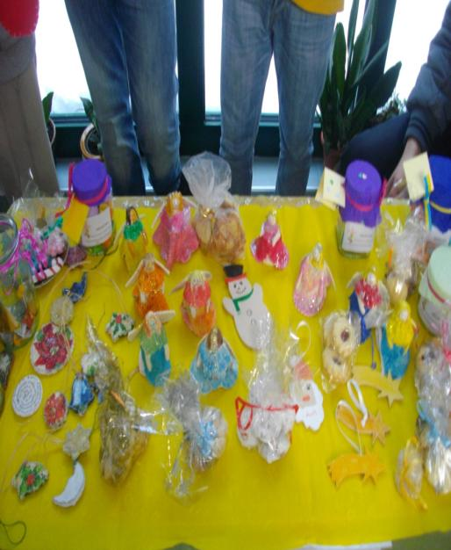
In der Schulvorhalle stellten wir die Schulbӓnke. Die Schüler haben sie geschmückt und aller Weihnachtsschmuck war da. Der Verkauf konnte beginnen.

Slide 12
Die Klasse 8. c war sehr fleißig, und natürlich mit der Hilfe ihrer Mütter.

